Slide 1
Pemrograman Berbasis Web
5 - Cascading Style Sheet (CSS) Lanjutan

Slide 2

Pokok Bahasan
Flexbox
Media Queries

Slide 3
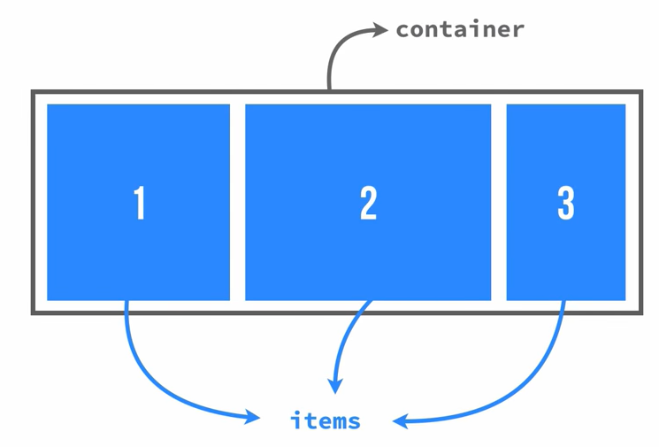
Flex Box
Mode layout 1 dimensi yang dapat mengatur jarak dan penjajaran antar item dalam sebuah container
Hanya dapat mengatur 1 dimensi pada saat tertentu, antara baris atau kolom, tidak bisa keduanya sekaligus
Untuk memudahkan merancang tata letak responsif yang fleksibel tanpa menggunakan float atau positioning
https://www.w3schools.com/css/css3_flexbox.asp

Slide 4
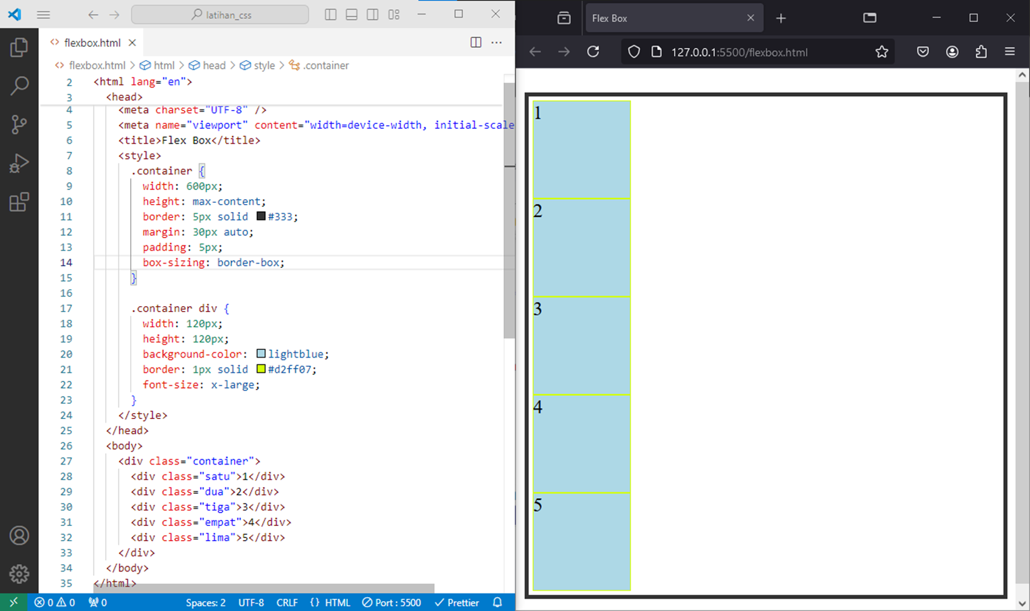
Tanpa FlexBox

Slide 5
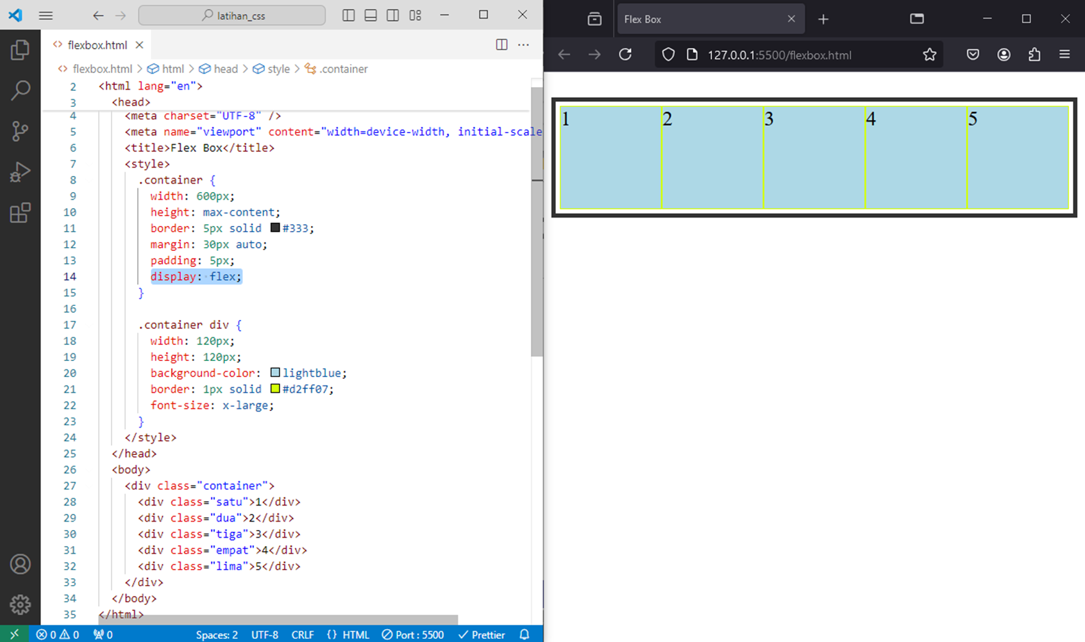

Slide 6
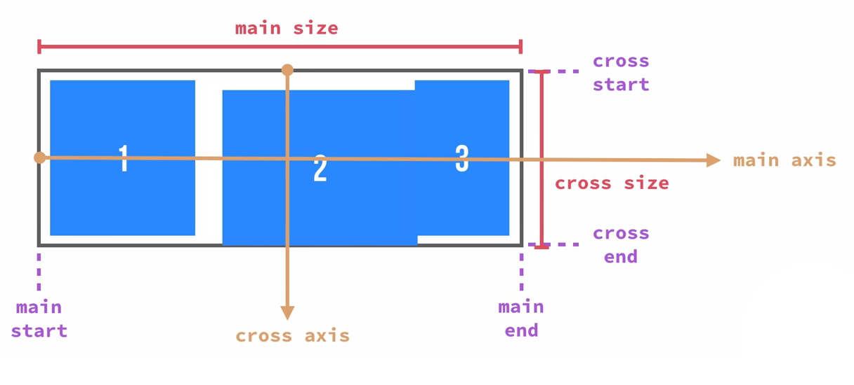
Flex Box
Main axis
Sumbu utama dari sebuah container yang menentukan urutan dari penempatan items secara horizontal
Main-start | main-end
Mulai dan berakhirnya items yang disimpan di dalam container
Main size
Ukuran (width/height) dari container yang akan membuat dimensi dari items nya relative terhadap main size

Slide 7
Flex Box
Property pada container
display
flex-direction
flex-wrap
justify-content
align-items
align-content
Property pada items
order
flex-basis
align-self

Slide 8
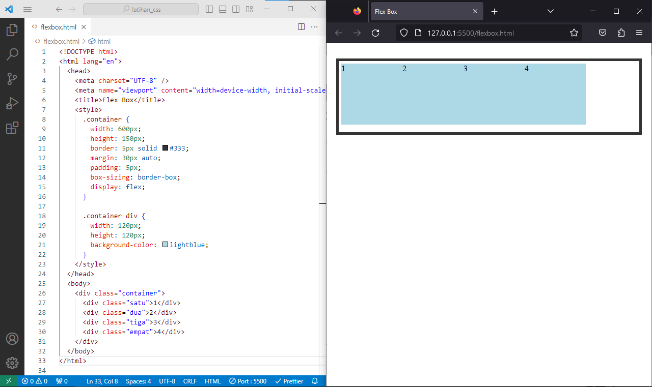

Slide 9
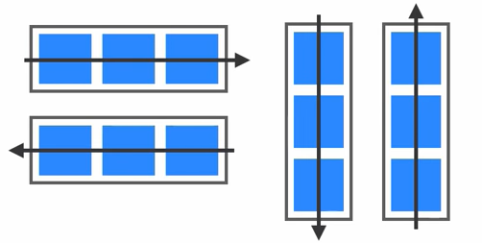
Flex Box (container)
flex-direction:
row | row-reverse | column | column reverse;
Mengatur arah / urutan dari items di dalam container

Slide 10
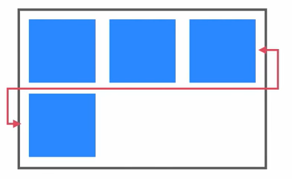
Flex Box (container)
Flex-wrap:
nowrap | wrap | wrap-reverse;
Memungkinkan untuk memindahkan items ke baris bawahnya

Slide 11
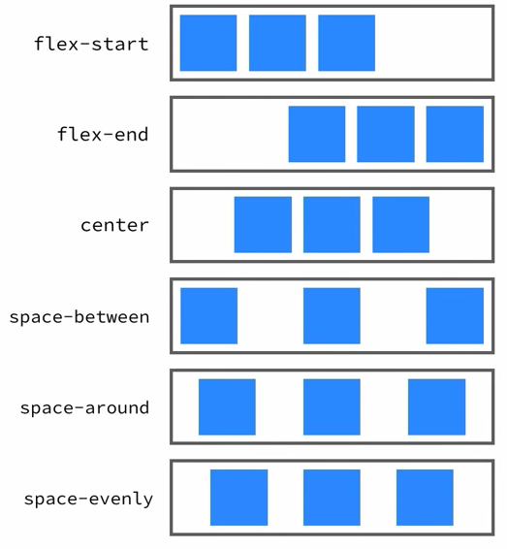
Flex Box (container)
justify-content:
flex-start | flex-end |center | space-between | space around | space evenly;
Mengatur rata dari elemen-elemen di dalamnya secara horizontal

Slide 12
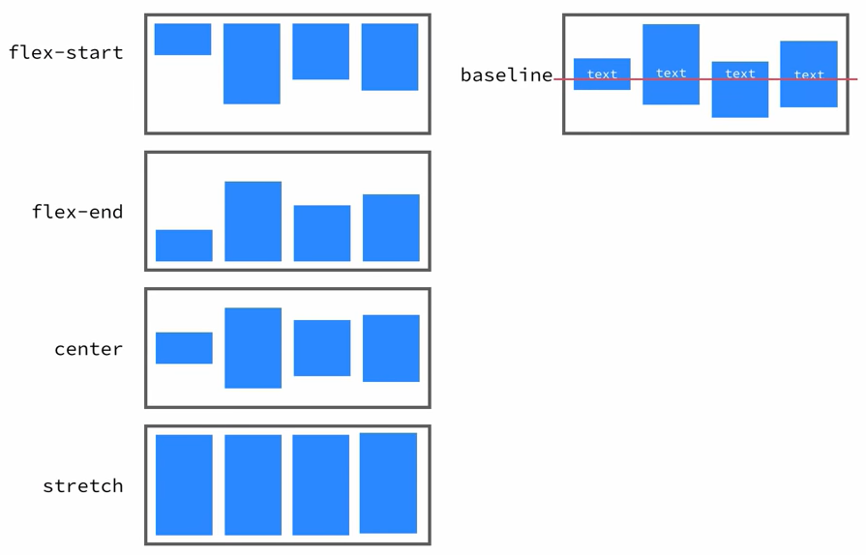
Flex Box (container)
align-items:
flex-start |flex-end | center | stretch | baseline;
Mengatur perilaku penjajaran items terhadap cross axis

Slide 13
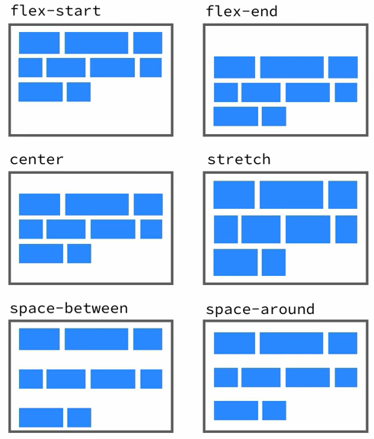
Flex Box (container)
align-content:
flex-start |flex-end | center | stretch | space-between | space around
Mengatur jarak antar items terhadap cross axis

Slide 14
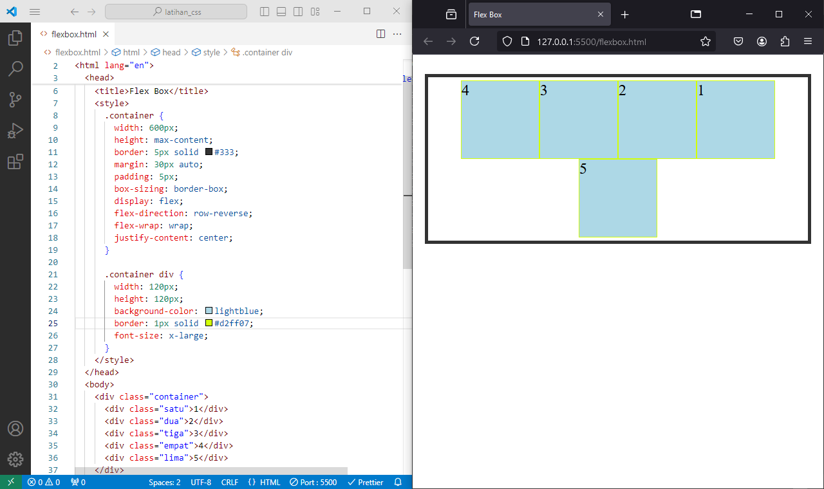

Slide 15
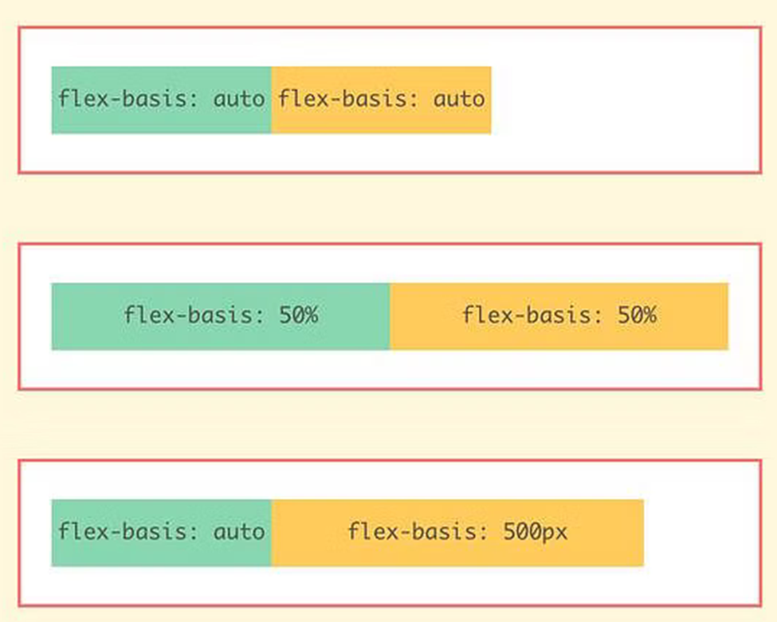
Flex Box (items)
flex-basis
Untuk mengatur ukuran dari items

Slide 16
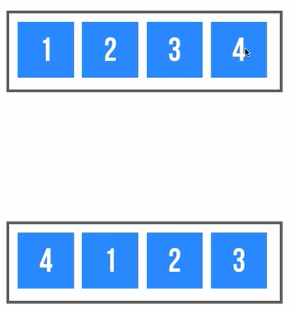
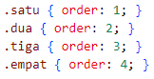
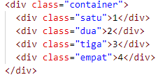
Flex Box (items)
Order
Untuk mengatur urutan dari elemen-elemennya

Slide 17
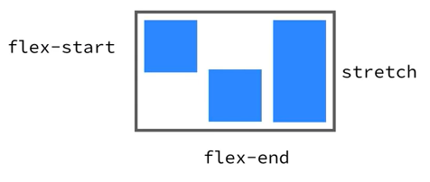
Flex Box (items)
align-self:
auto | flex-start | flex-end | center | baseline | stretch;
Mengatur perilaku penjajaran sebuah item yang spesifik terhadap cross axis

Slide 18
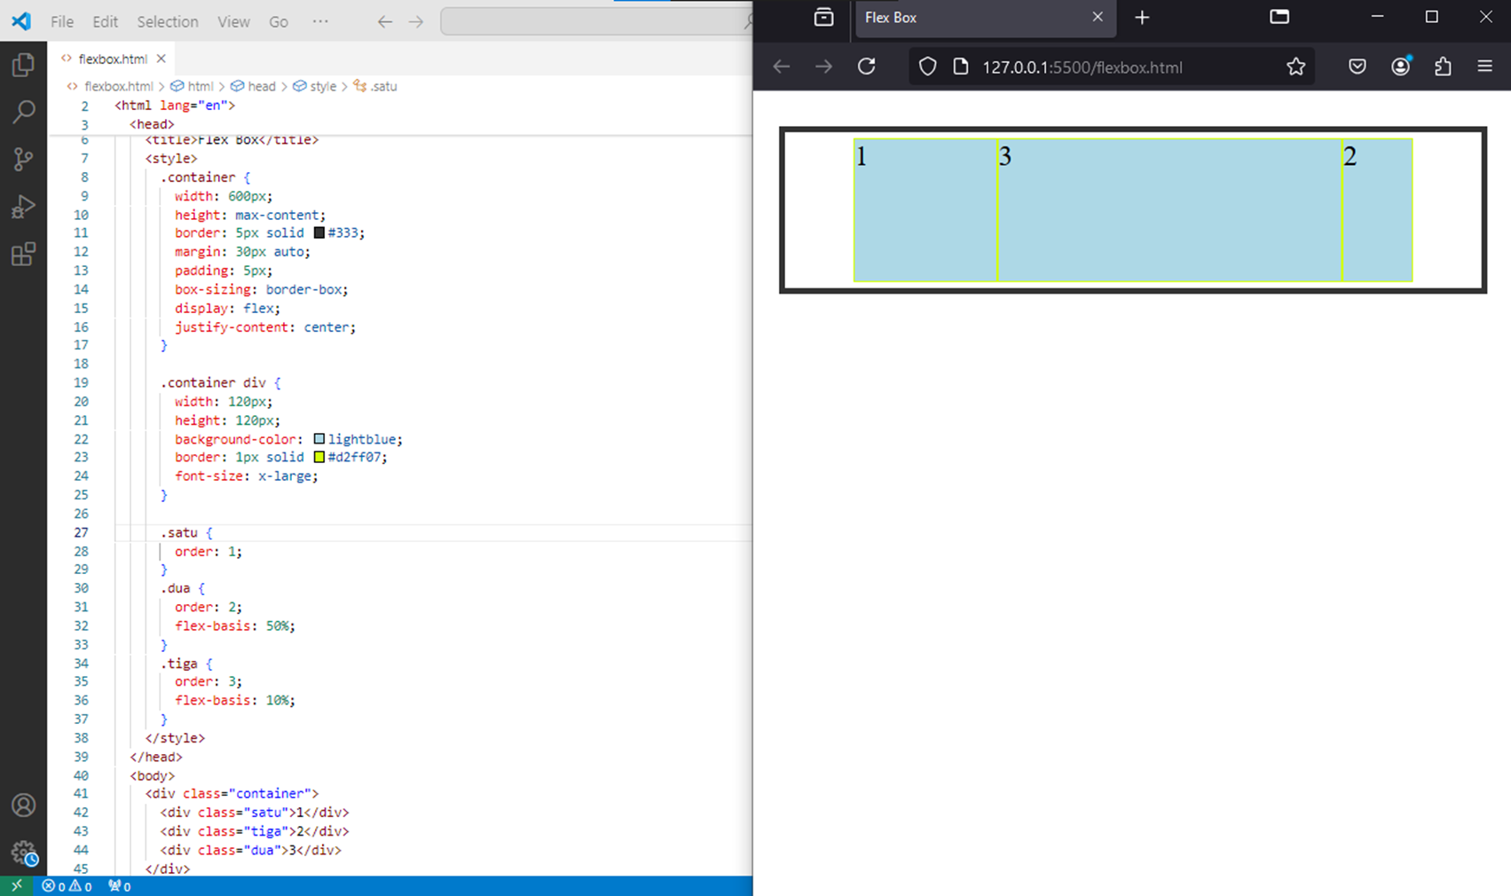

Slide 19
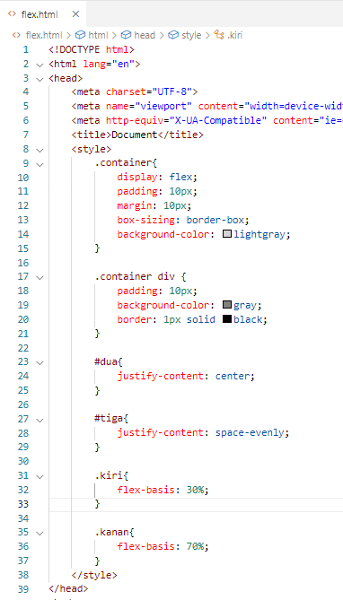
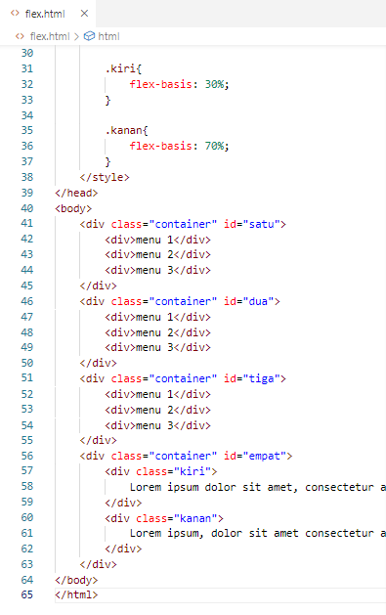
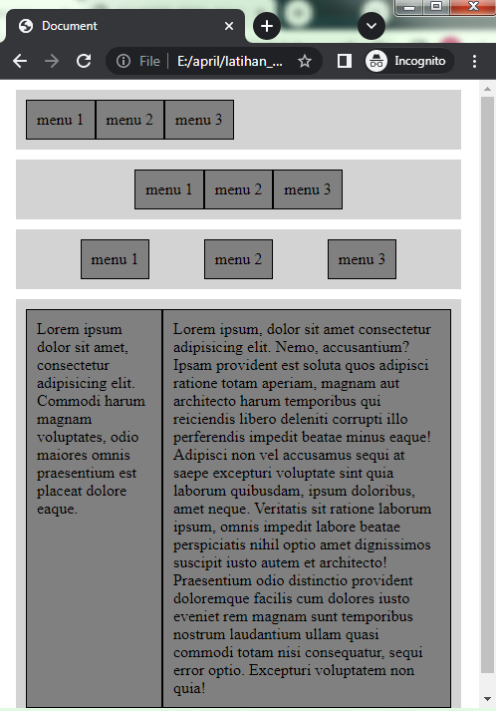

Slide 20
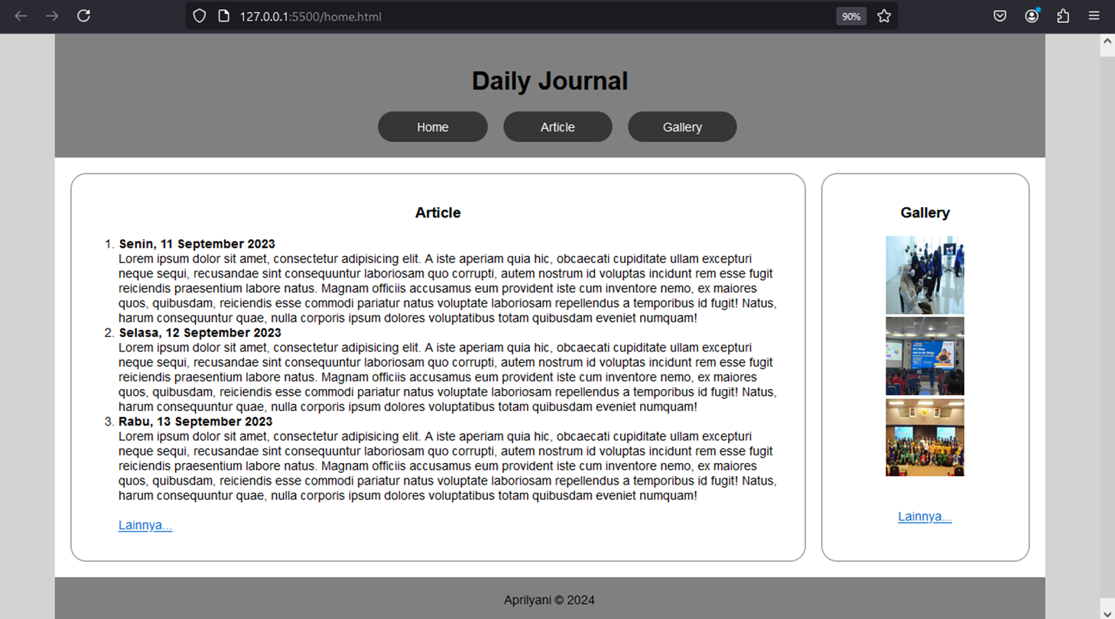
Latihan 3 (Flex Box)

Slide 21
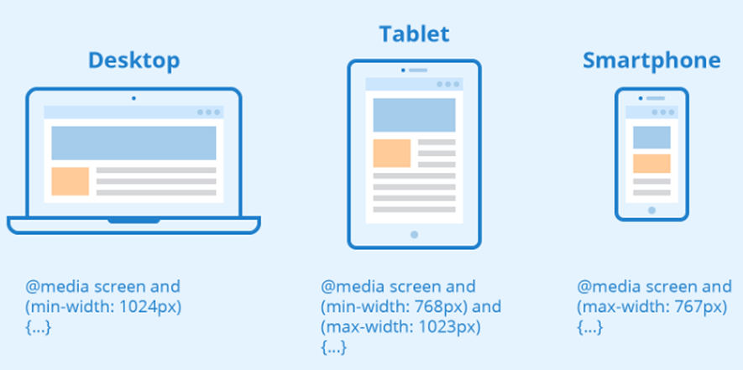
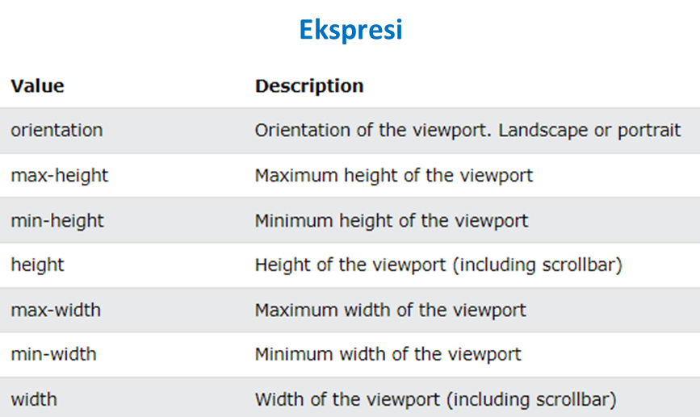
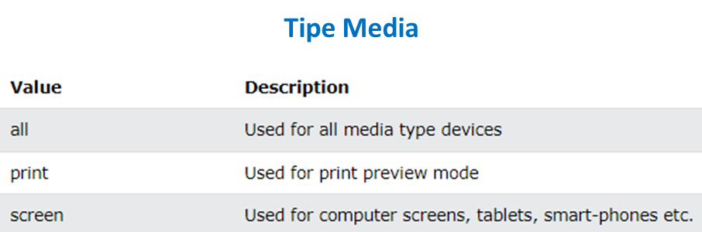
Media Query
breakpoint
•Untuk membuat tampilan website
menjadi responsive (menyesuaikan
terhadap ukuran layar perangkat (breakpoint))
•Sintaks dasar
@media tipe_media and (ekspresi) {
/* Aturan CSS di sini */
}

Slide 22
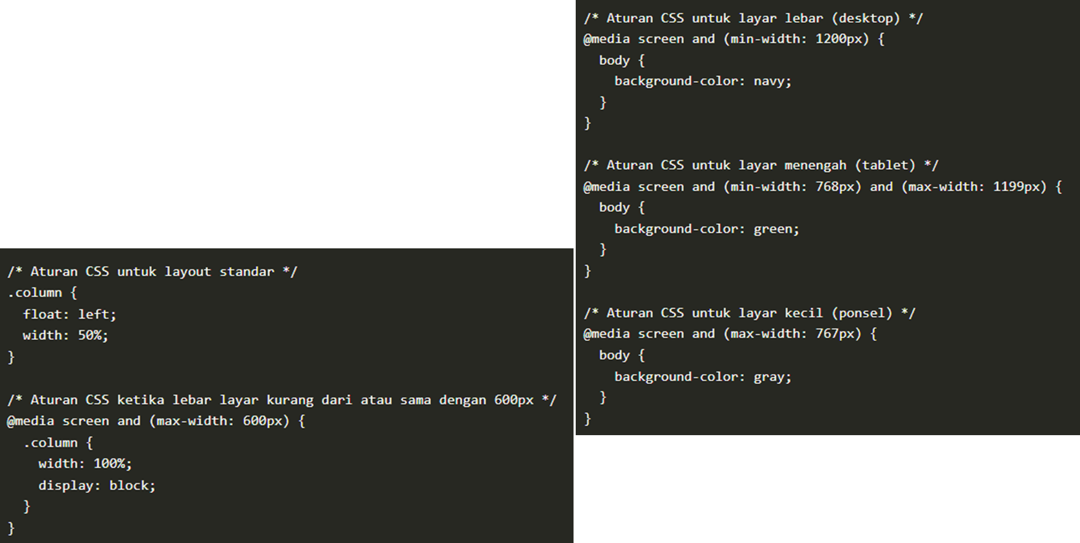
Media Query
•contoh penggunaan media query untuk menambahkan style baru atau menimpa style yang sudah ada

Slide 23
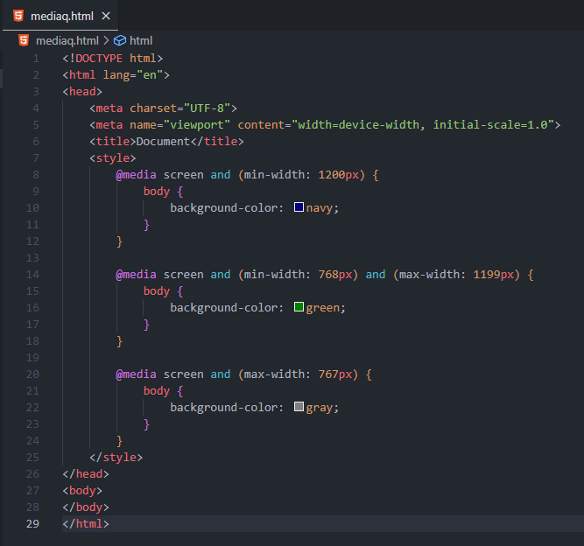
Media Query
Contoh 1 warna latar belakang berubah sesuai ukuran perangkat

Slide 24
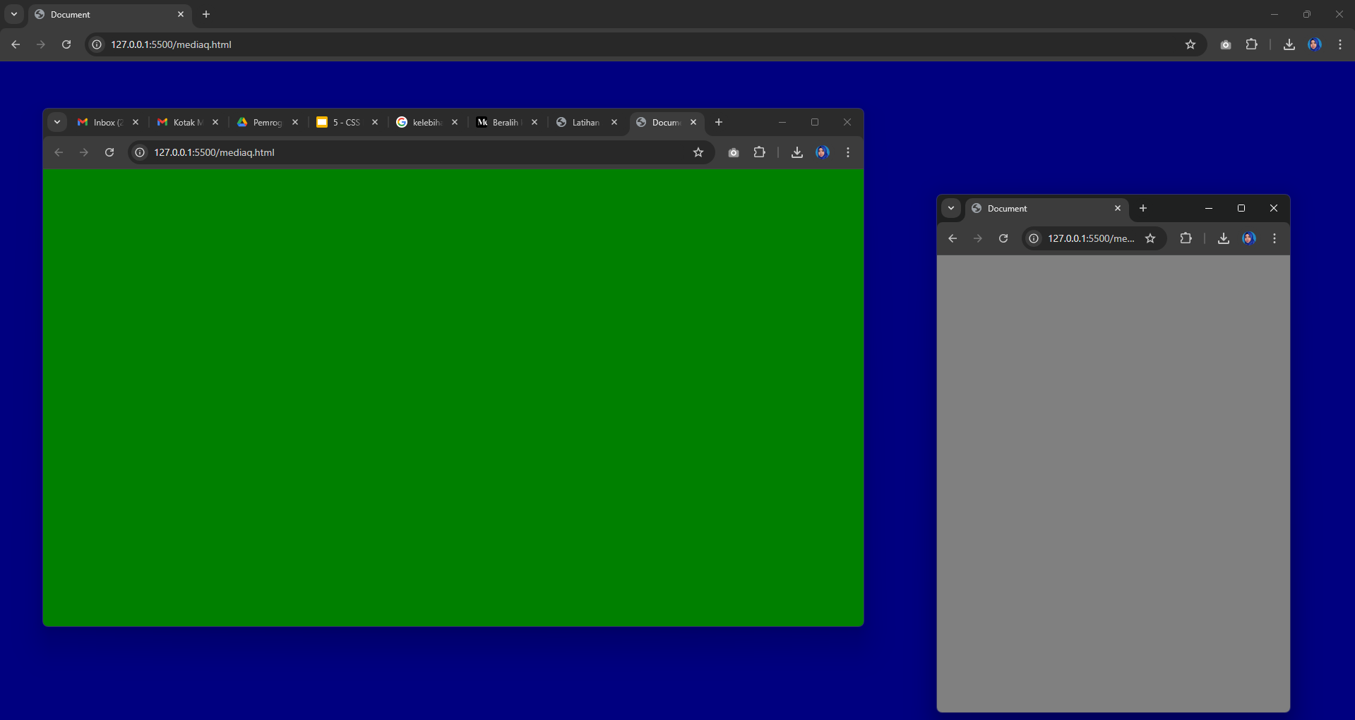

Slide 25
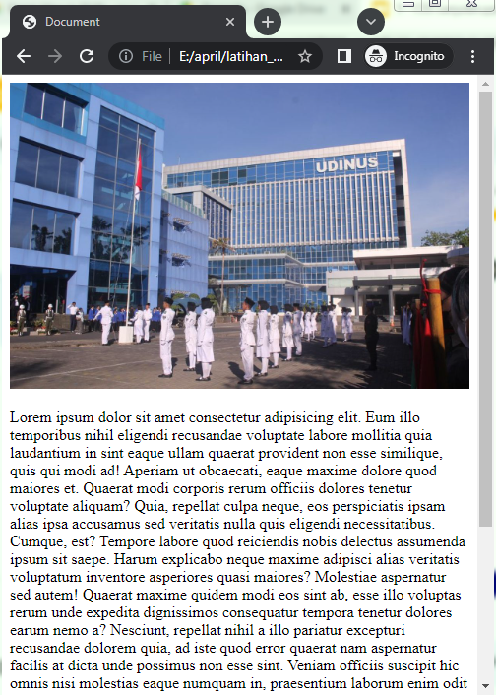
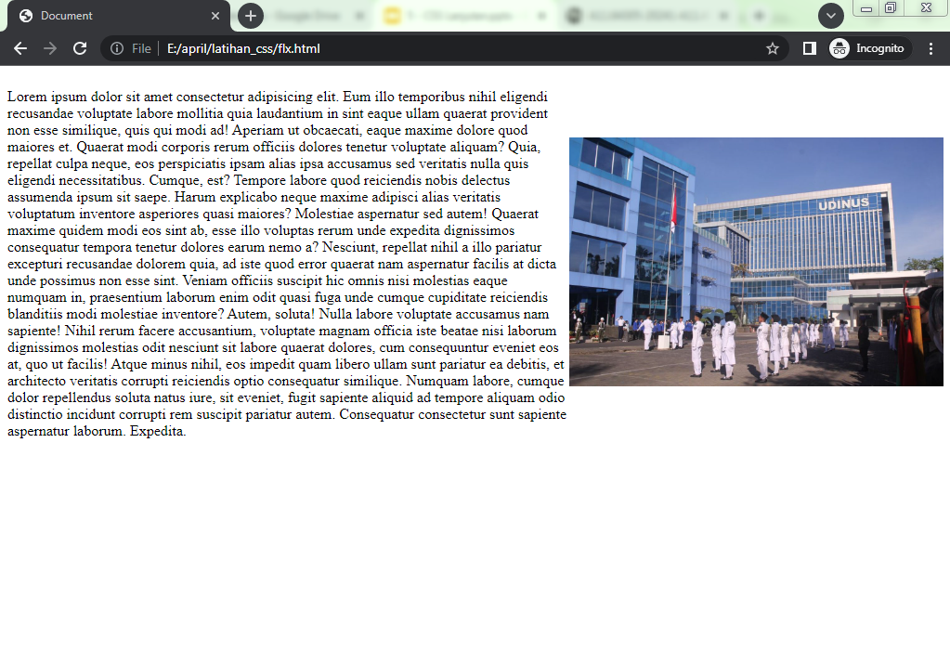
Flexbox Responsive
arah dan urutan tampilnya content berubah sesuai ukuran layar user

Slide 26
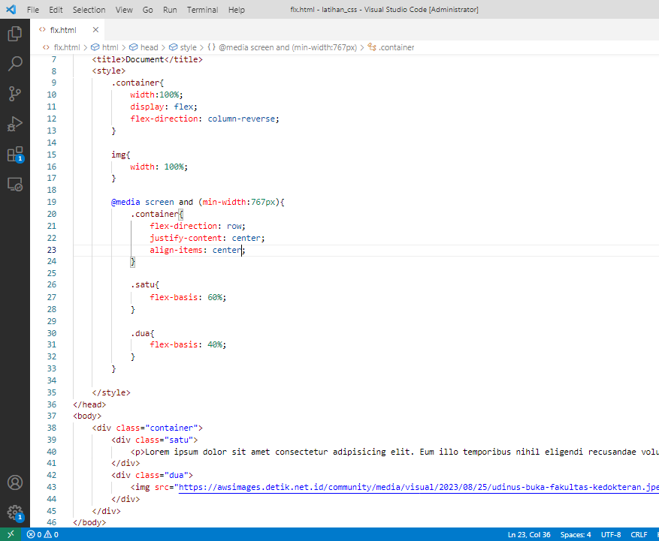
tentukan tampilan untuk mobile dulu baru buat media query untuk layar yang lebih besar

Slide 27
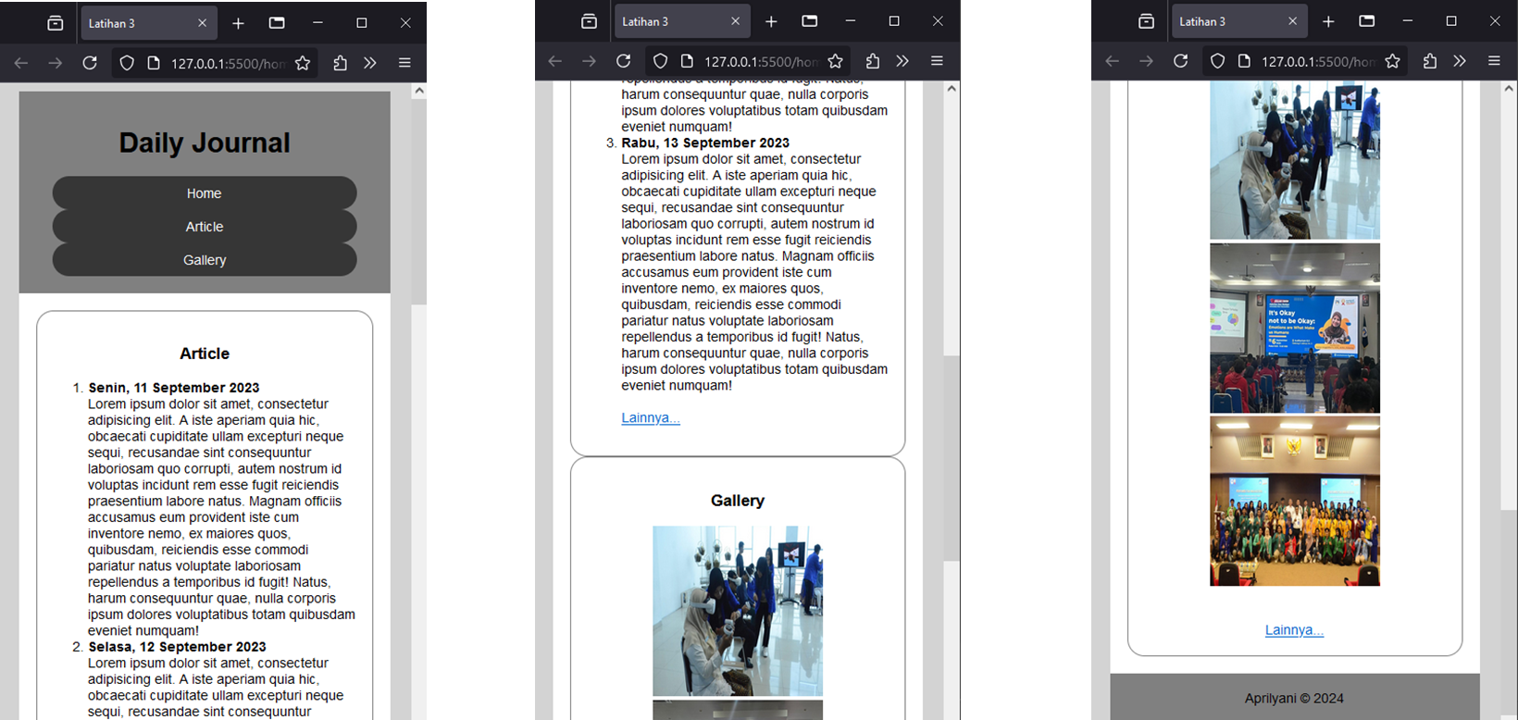
Tugas 2

